Slide 1
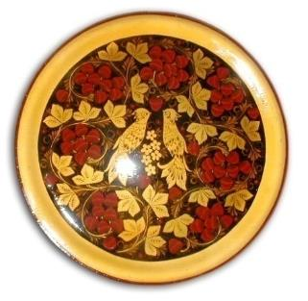
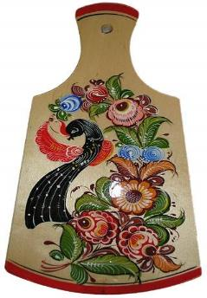
Формирование изобразительных умений у детей 5-7 лет средствами декоративного рисования
Опыт работы
воспитателя МАДОУ «Детский сад № 74»
Г. Сыктывкара
Домашкиной
Анастасии Владимировны

Slide 2
Цель исследования- поиск эффективных педагогических
условий, способствующих формированию
изобразительных умений у детей 5-7 лет
средствами декоративного рисования.
Объект исследования– педагогический процесс,
направленный на формирование изобразительных
умений у детей 5-7 лет средствами
декоративного рисования.
Предмет исследования – педагогические условия,
способствующие формированию изобразительных
умений у детей 5-7 лет средствами
декоративного рисования.

Slide 3
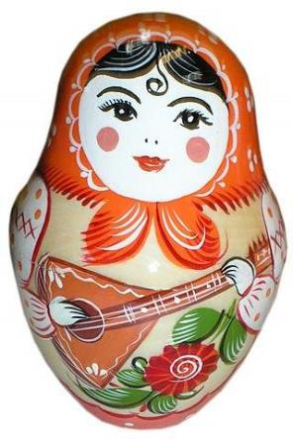
Гипотеза исследования – формирование изобразительных
умений у детей 5-7 лет средствами декоративного
рисования будет эффективным, если:
отобрать элементы и композиции декоративного рисования доступные
восприятию и воспроизведению детьми 5-7 лет
в художественной деятельности;
разработать поэтапную систему занятий, направленную на развитие
движений руки у детей 5-7 лет и построенную на постепенном
усложнении изобразительных задач от подражательной
деятельности детей к самостоятельной творческой;
обогатить предметно-развивающую среду группы
дидактическими играми, образцами росписей
(вариативными, поэтапными, неоконченными, образцами
прямого следования), схемами построения узоров,
альбомами.

Slide 4
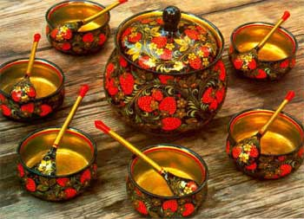
Задачи исследования:
изучить и проанализировать психолого-педагогическую, методическую
и искусствоведческую литературу по проблеме развития изобразительных
умений у детей 5-7 лет средствами декоративного рисования;
выявить уровень сформированности изобразительных умений
у детей 5-7 лет;
разработать и экспериментально проверить систему занятий по
формированию изобразительных умений у детей 5-7 лет
средствами декоративного рисования;
выявить динамику формирования
изобразительных умений
у детей 5-7 лет.

Slide 5
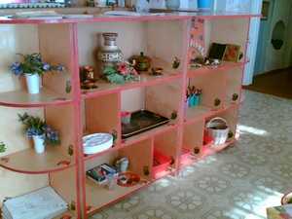
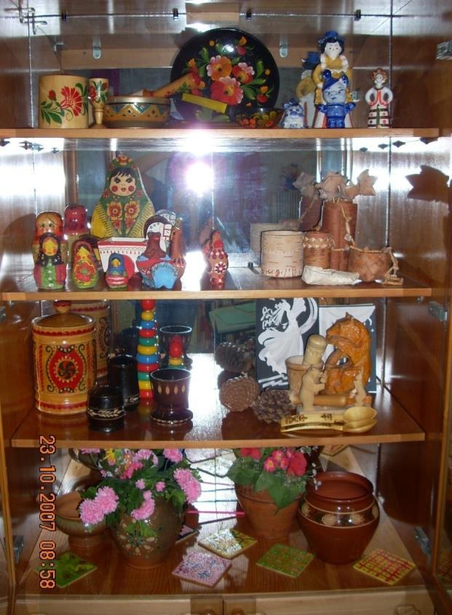
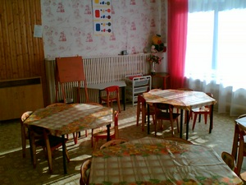
Изостудия

Slide 6
Констатирущий эксперимент Выявление уровня сформированности изобразительных умений у детей 5-7 лет в декоративном рисовании
Цель:
выявить уровень сформированности изобразительных умений
у детей 5-7 лет.
Задачи:
выявить уровень сформированности изобразительной грамотности
у детей 5-7 лет;
выявить уровень сформированности технических умений
у детей 5-7 лет;
проанализировать состояние предметно-развивающей среды и
документации по планированию работы педагогов по проблеме
формирования изобразительных умений у детей 5-7 лет.

Slide 7
Диаграмма Уровни сформированности изобразительных умений у детей 5-7 лет
Высокий уровень-20%
Средний уровень-40%
Низкий уровень-40%

Slide 8
Работы детей с констатирующего эксперимента
Низкий уровень сформированности изобразительных умений
Средний уровень сформированности изобразительных умений

Slide 9
Формирующий эксперимент Система занятий, направленная на формирование изобразительных умений у детей 5-7 лет средствами декоративного рисования (по мотивам городецкой и хохломской росписи)
Цель:
создание педагогических условий, способствующих формированию изобразительных умений у детей 5-7 лет средствами декоративного рисования.
Задачи:
отобрать элементы и композиции декоративного рисования доступные восприятию и воспроизведению детьми 5-7 лет в художественной деятельности;
разработать поэтапную систему занятий, направленную на развитие движений руки у детей 5-7 лет и построенную на постепенном усложнении изобразительных задач от подражательной деятельности детей к самостоятельной творческой;
обогатить предметно-развивающую среду группы дидактическими играми,
образцами росписей (вариативными, поэтапными, неоконченными,
образцами прямого следования), схемами построения узоров, альбомами.

Slide 10
Дидактические игры

Slide 11
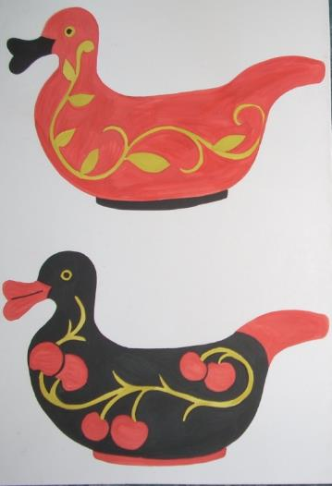
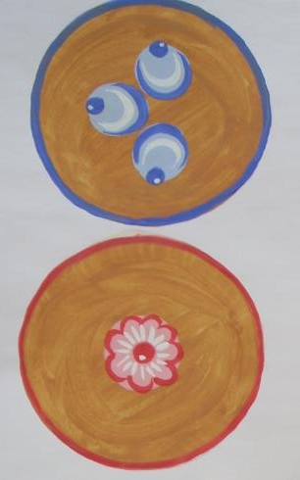
Образцы росписей
Прямого следования
Неоконченные

Slide 12
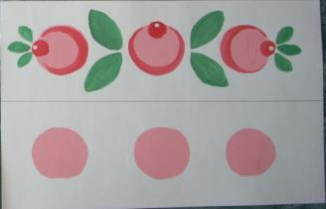
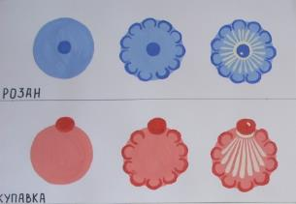
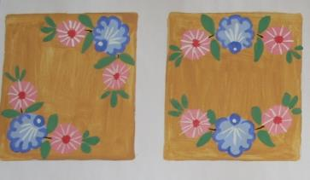
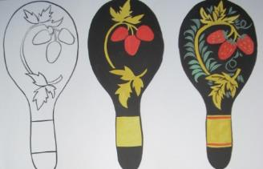
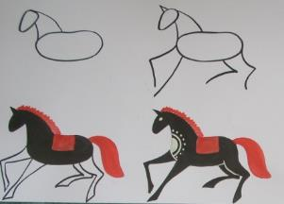
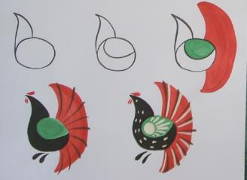
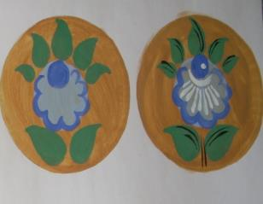
Образцы росписей
Вариативные
Поэтапные

Slide 13
Схемы узоров

Slide 14
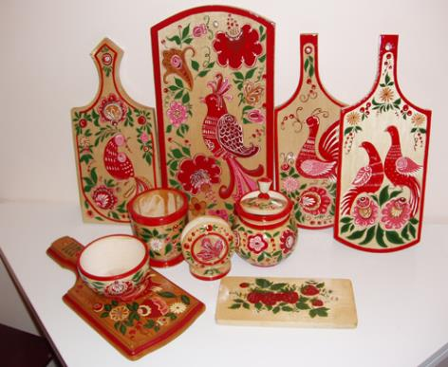
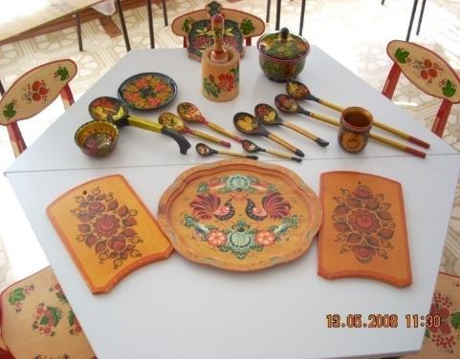
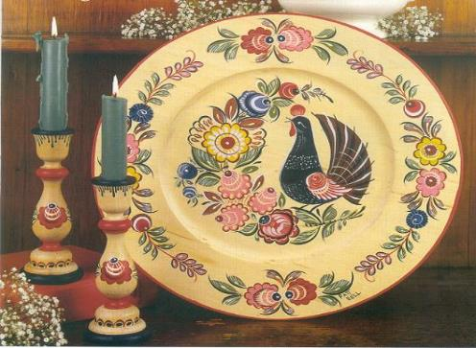
Изделия народных промыслов

Slide 15
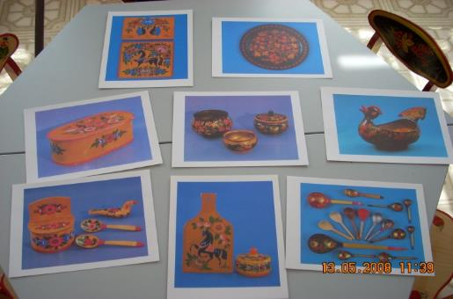
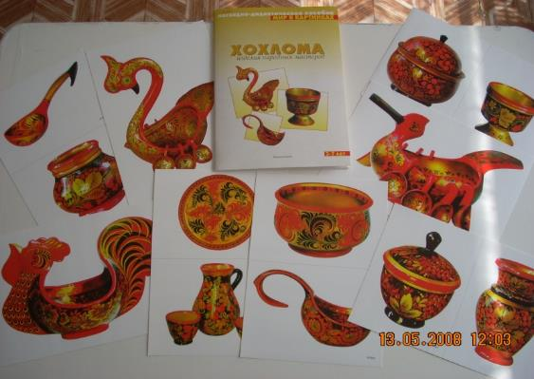
Наглядно-дидактический материал

Slide 16
Альбомы

Slide 17
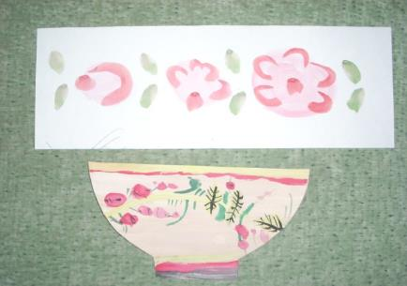
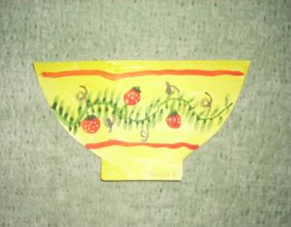
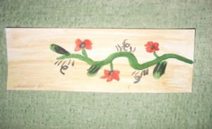
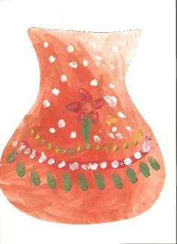
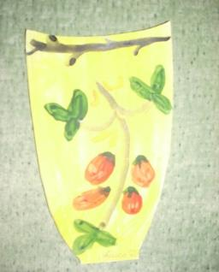
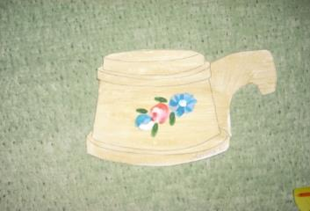
Работы детей с формирующего эксперимента I этап-подготовительный

Slide 18
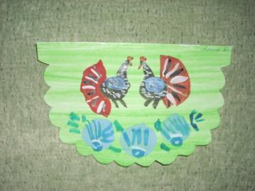
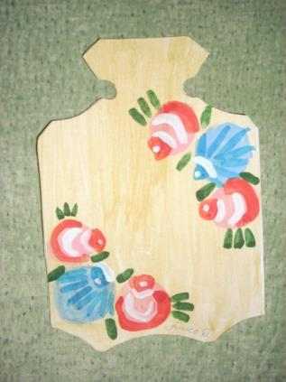
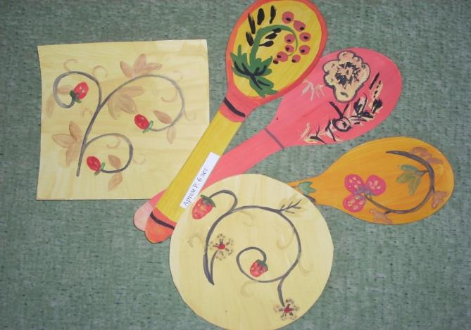
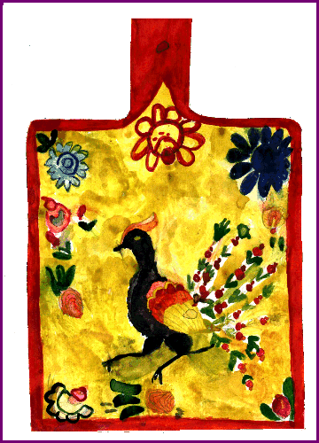
Работы детей с формирующего эксперимента II этап-основной (обучающий)

Slide 19
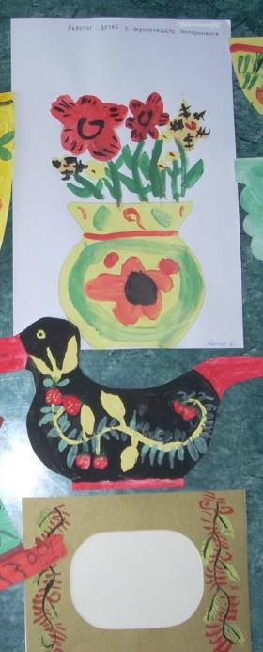
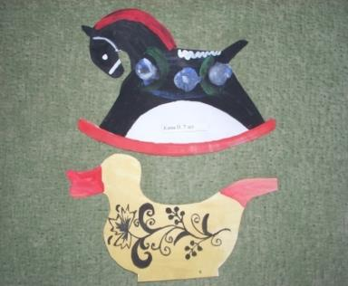
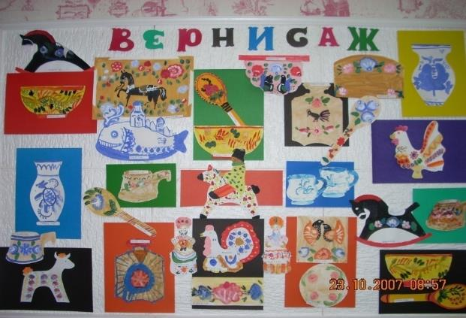
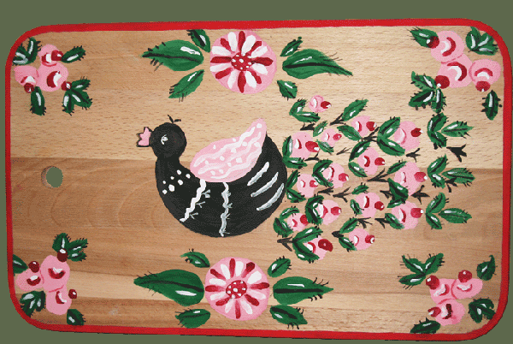
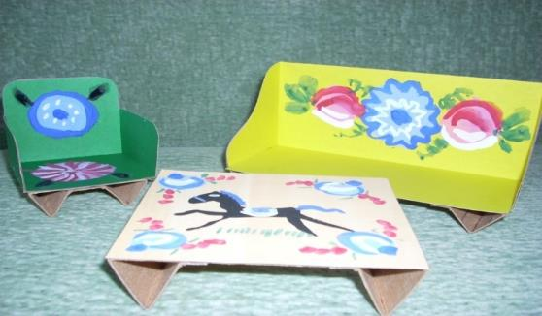
Работы детей с формирующего эксперимента III этап-творческий

Slide 20
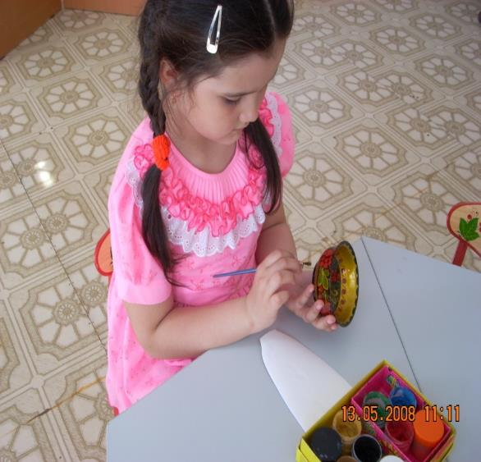
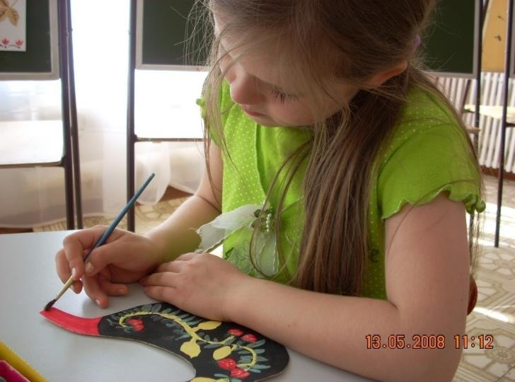
Контрольный эксперимент Динамика формирования изобразительных умений у детей 5-7 лет
Цель:
выявить динамику формирования изобразительных умений у детей 5-7 лет.

Slide 21
Сравним работы Алисы Д.
с констатирующего эксперимента (низкий уровень)
с контрольного эксперимента (средний уровень)

Slide 22
Сравним работы Саши П.
с констатирующего эксперимента (средний уровень)
с контрольного эксперимента (высокий уровень)

Slide 23
Сравниnтельные результаты
с констатирующего эксперимента
с контрольного эксперимента

Slide 24
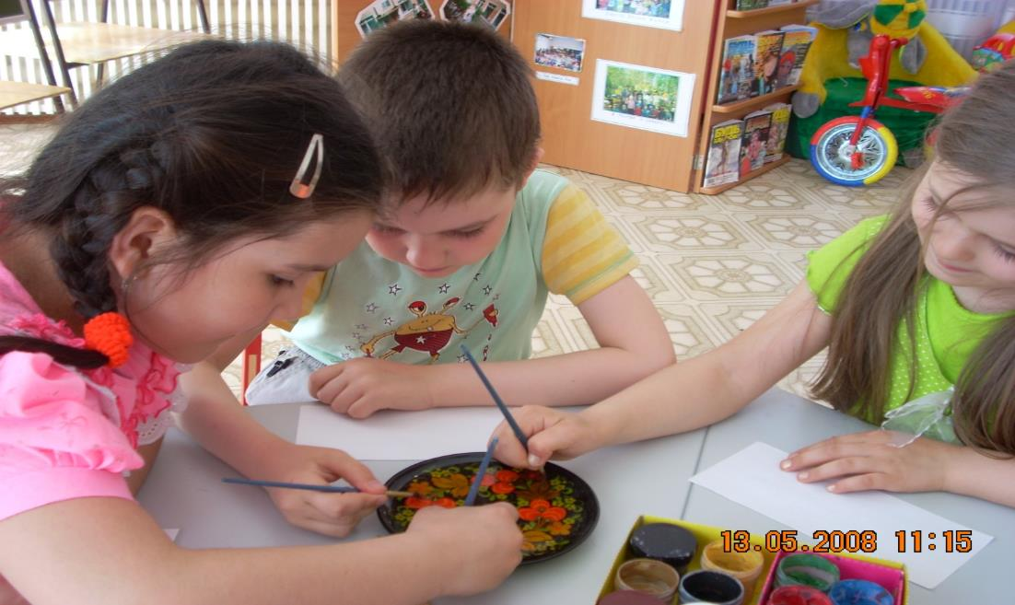
Спасибо за внимание!

